Slide 1
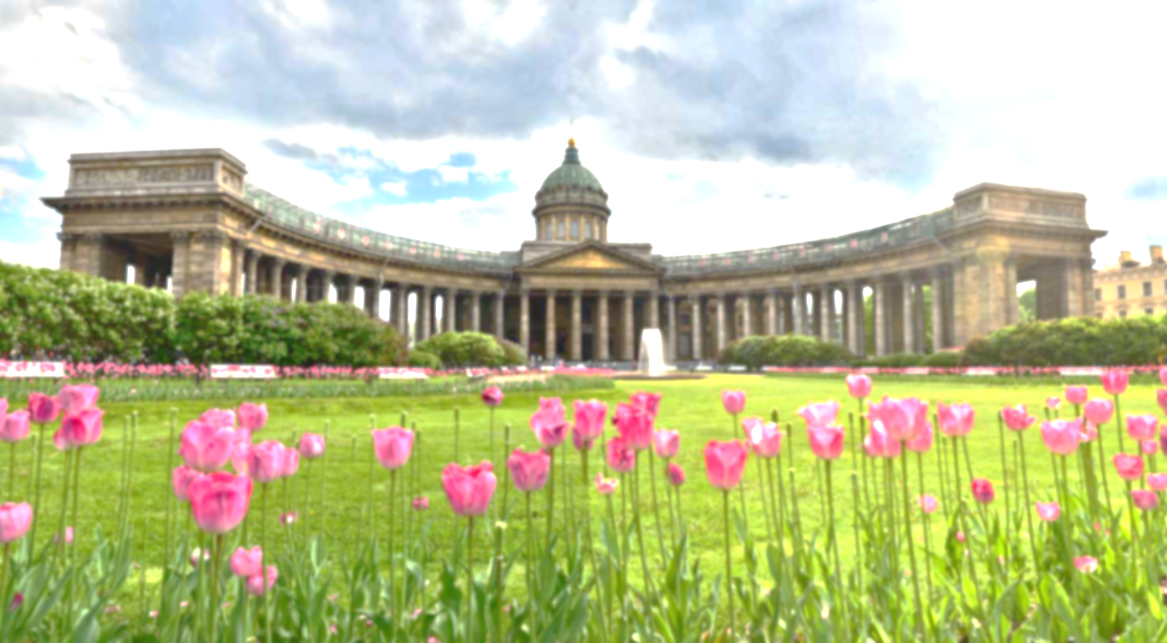

БЮДЖЕТ ДЛЯ ГРАЖДАН
Внутригородского муниципального образования Санкт-Петербурга муниципальный округ № 78
на 2021 год
Бюджет ВМО СПб муниципальный округ № 78 на 2021 год принят
решением Муниципального Совета МО МО № 78 от 17.12.2020 № 28

Slide 2
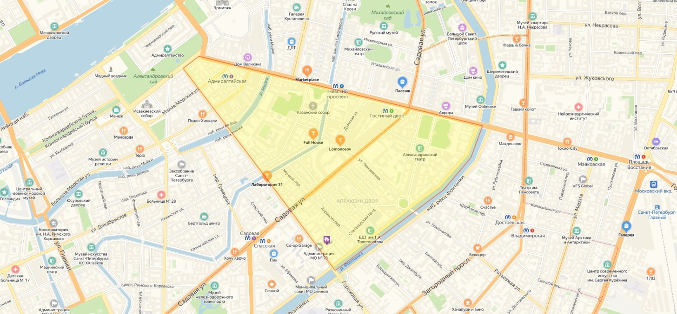
Основные характеристики Внутригородского Муниципального образования
Санкт-Петербурга муниципальный округ № 78
Границы округа ограничены Невским проспектом, набережной реки Фонтанки,
Гороховой улицей, Адмиралтейским проспектом.
Площадь муниципального образования составляет 1 312 956 кв. метров.
Численность населения составляет порядка 11 тыс. человек.
На территории округа расположены станции метро «Гостиный двор», «Невский проспект», «Адмиралтейская».
Муниципальный округ № 78 располагает такими образовательными учреждениями как Российский государственный педагогический университет им. А. И. Герцена, Санкт-Петербургское суворовское военное училище Министерства обороны РФ, Академия Русского балета имени А.Я. Вагановой, Санкт-Петербургский государственный экономический университет, Санкт-Петербургский городской Дворец творчества юных, и другие образовательные учреждения.
В округе расположены Казанский кафедральный собор, Российская национальная библиотека, Александринский театр, Большой драматический театр им. Г.А. Товстоногова, а также огромное количество кафе и ресторанов, торговых центров и бутиков.
Жилой фонд состоит из старого фонда различной категории от трущоб до элитного, престижного жилья.

Slide 3
Г Л О С С А Р И Й
Бюджет – форма образования и расходования денежных средств, предназначенных для финансового обеспечения задач и функций местного самоуправления.
Доходы – поступающие в бюджет денежные средства, в виде налоговых, неналоговых и безвозмездных поступлений.
Расходы – денежные средства, направляемые на финансовое обеспечение задач и функций органов местного самоуправления.
Дефицит – превышение расходов бюджета над его доходами (-).
Профицит –превышение доходов бюджета над его расходами (+).
Межбюджетные трансферты – средства, предоставляемые одним бюджетом бюджетной системы Российской Федерации другому бюджету бюджетной системы Российской Федерации. Виды межбюджетных трансфертов:
Субвенция – средства, предоставляемые одним бюджетом бюджетной системы Российской Федерации другому бюджету бюджетной системы Российской Федерации в целях обеспечения обязанностей по выполнению переданных полномочий.
Субсидия – средства, предоставляемые одним бюджетом бюджетной системы Российской Федерации другому бюджету бюджетной системы Российской Федерации в целях исполнения обязанностей по решению вопросов местного значения.
Дотация – средства, предоставляемые одним бюджетом бюджетной системы Российской Федерации другому бюджету бюджетной системы Российской Федерации в целях выравнивания финансовых возможностей для решения вопросов местного значения.

Slide 4
ОСНОВНЫЕ ПАРАМЕТРЫ БЮДЖЕТА
ВНУТРИГОРОДСКОГО МУНИЦИПАЛЬНОГО ОБРАЗОВАНИЯ
САНКТ-ПЕТЕРБУРГА МУНИЦИПАЛЬНЫЙ ОКРУГ № 78
НА 2021 ГОД
Доходы
(поступающие в бюджет денежные средства, в виде налоговых, неналоговых и безвозмездных поступлений)
51623,0 тыс. руб.
Расходы
(денежные средства, направляемые на финансовое обеспечение задач и функций органов местного самоуправления)
57170,7тыс. руб.
Дефицит*
(превышение расходов бюджета над его доходами)
5547,7 тыс. руб.
* - Источник финансирования дефицита бюджета – превышение доходов над расходами прошлых лет, остатки денежных средств на счетах.

Slide 5
Основными задачами органов местного самоуправления Муниципального образования в области социально-экономической политики на 2021 год является улучшение качества жизни населения Муниципального образования, решение вопросов местного значения по таким направлениям, как благоустройство, культура, оздоровление и спорт, работа с молодежью, повышение уровня безопасности, охрана окружающей среды, опека и попечительство и др.
Для достижения указанных целей необходимо увеличить доходы местного бюджета; укрепить финансово-экономическую базу органов местного самоуправления; развить формы гражданского участия в деятельности органов местного самоуправления; активизировать работу по взаимодействию органов местного самоуправления и органов государственной власти.
ПОКАЗАТЕЛИ СОЦИАЛЬНО-ЭКОНОМИЧЕСКОГО РАЗВИТИЯ
ВНУТРИГОРОДСКОГО МУНИЦИПАЛЬНОГО ОБРАЗОВАНИЯ
САНКТ-ПЕТЕРБУРГА МУНИЦИПАЛЬНЫЙ ОКРУГ № 78
НА 2021 ГОД
№ п/п | Показатели | Отчет 2018 г. | Отчет 2019 г. | Отчет 2020 г. | Оценка 2021 г. | Прогноз 2022 г. | Прогноз 2023 г.
1 | Численность населения (чел.) | 11 800 | 11 230 | 11320 | 11360 | 11380 | 11400
2 | Доходы местного бюджета (тыс. руб.) | 71 742,8 | 71769,6 | 53016,1 | 51623,0 | 57957,1 | 60275,4
3 | Расходы местного бюджета (тыс. руб.) | 78 748,1 | 74924,0 | 47822,6 | 57170,7 | 58827,7 | 60474,9
4 | Дефицит (-), профицит (+) | 7 005,3 | -3154,4 | 5193,5 | -5547,7 | -870,6 | -199,5

Slide 6

БЮДЖЕТ
ВНУТРИГОРОДСКОГО МУНИЦИПАЛЬНОГО ОБРАЗОВАНИЯ
САНКТ-ПЕТЕРБУРГА МУНИЦИПАЛЬНЫЙ ОКРУГ № 78
НА 2021 ГОД
Направления расходования бюджетных средств: общегосударственные вопросы, национальная экономика, жилищно-коммунальное хозяйство, охрана окружающей среды , образование, культура и др.
Налог на доходы физических лиц
Штрафы,
санкции
Безвозмездные поступления
ДОХОДЫ
РАСХОДЫ

Slide 7


СРАВНИТЕЛЬНАЯ ХАРАКТЕРИСТИКА ИСТОЧНИКОВ ДОХОДОВ МЕСТНОГО БЮДЖЕТА В 2020 И 2021 ГОДУ
2020 г.
53016,1
2021 г.
51623,0
(в тыс. руб.)
47318,0
Налоги
35584,0
Налоги
5698,1
Неналоговые доходы,
в т.ч. безвозмездные поступления
3050,0
16039,0
Неналоговые доходы,
в т.ч. безвозмездные поступления, дотации на выравнивание бюджетной обеспеченности
15976,0

Slide 8
ДОХОДЫ БЮДЖЕТА
ВНУТРИГОРОДСКОГО МУНИЦИПАЛЬНОГО ОБРАЗОВАНИЯ
САНКТ-ПЕТЕРБУРГА МУНИЦИПАЛЬНЫЙ ОКРУГ № 78
НА 2020 ГОД
Наименование источника доходов | Сумма . (тыс.руб.) | % к доходам всего
НАЛОГОВЫЕ ДОХОДЫ, в том числе: | 35584,0 | 69,0
Налоги на совокупный доход | 35584,0
НЕНАЛОГОВЫЕ ДОХОДЫ, в том числе: | 63,0 | 0,1
Штрафы, санкции, возмещение ущерба | 63,0
БЕЗВОЗМЕЗДНЫЕ ПОСТУПЛЕНИЯ, в том числе: | 15976,0 | 30,9
Дотации на выравнивание бюджетной обеспеченности | 12343,0
Субвенции бюджетам субъектов РФ | 1753,3
ВСЕГО ДОХОДОВ: | 51623,0 | 100,0

Slide 9




ФАКТИЧЕСКОЕ ИСПОЛНЕНИЕ МЕСТНОГО БЮДЖЕТА
ПО РАСХОДАМ В 2018-2021 г.г.
(в тыс. руб.)
2020 год.
47822,6
2018 год.
78748,1
2021 год.
51623,0
(прогноз)
2019 год.
74924,0

Slide 10
РАСХОДЫ БЮДЖЕТА
ВНУТРИГОРОДСКОГО МУНИЦИПАЛЬНОГО ОБРАЗОВАНИЯ
САНКТ-ПЕТЕРБУРГА МУНИЦИПАЛЬНЫЙ ОКРУГ № 78
НА 2021 ГОД
№ п/п | Наименование показателя | Сумма (тыс.руб.) | % к расходам (всего)
1 | ОБЩЕГОСУДАРСТВЕННЫЕ ВОПРОСЫ | 23254,4 | 40,8
1.1 | Расходы органов местного самоуправления | 21413,1
1.3 | Расходы по исполнению государственных полномочий | 1745,5
1.4 | Резервные фонды | 70,0
1.5 | Другие общегосударственные вопросы | 25,8
2 | НАЦИОНАЛЬНАЯ БЕЗОПАСНОСТЬ И ПРАВООХРАНИТЕЛЬНАЯ ДЕЯТЕЛЬНОСТЬ | 7,8 | 0,01
2.1 | Защита населения и территорий от чрезвычайных ситуаций природного и техногенного характера, гражданская оборона | 7,8
3 | НАЦИОНАЛЬНАЯ ЭКОНОМИКА | 522,9 | 0,9
3.1 | Общеэкономические вопросы | 510,9
3.2 | Другие вопросы в области национальной экономики | 12,0
4 | ЖИЛИЩНО-КОММУНАЛЬНОЕ ХОЗЯЙСТВО | 11206,2 | 19,5
4.1 | Благоустройство | 11206,2

Slide 11
№ п/п | Наименование показателя | Сумма (тыс.руб.) | % к расходам (всего)
5 | ОХРАНА ОКРУЖАЮЩЕЙ СРЕДЫ | 39,0 | 0,09
5.1 | Другие вопросы в области охраны окружающей среды | 39,0
6 | ОБРАЗОВАНИЕ | 410,5 | 0,7
6.1 | Профессиональная подготовка, переподготовка и повышение квалификации | 55,0
6.2 | Другие вопросы в области образования | 355,5
7 | КУЛЬТУРА И КИНЕМАТОГРАФИЯ | 15296,7 | 26,7
7.1 | Культура | 15296,7
8 | СОЦИАЛЬНАЯ ПОЛИТИКА | 4734,4 | 8,3
8.1 | Пенсионное обеспечение, социальное обеспечение населения | 2854,1
8.2 | Охрана семьи и детства | 1880,3
9 | ФИЗИЧЕСКАЯ КУЛЬТУРА И СПОРТ | 206,7 | 0,4
9.1 | Физическая культура | 206,7
10 | СРЕДСТВА МАССОВОЙ ИНФОРМАЦИИ | 1492,1 | 2,6
10.1 | Периодическая печать и издательства | 1492,1
 | ИТОГО РАСХОДОВ: | 57170,7 | 100,0

Slide 12

РАСХОДЫ
57170,7 тыс. руб.
Расходы на решение вопросов местного значения
Расходы на реализацию 20-ти муниципальных программ
Расходы на обеспечение функций органов местного самоуправления, исполнение отдельных государственных полномочий по опеке и попечительству, составлению протоколов об административных правонарушениях, оказание государственных и муниципальных услуг
Расходы на решение вопросов местного значения
Непрограммные мероприятия
(в т.ч. выплаты денежных средств на содержание ребенка в семье опекуна и приемной семье, на вознаграждение приемным родителям за счет субвенций из бюджета Санкт-Петербурга, и другие расходы)

Slide 13
Расходы на обеспечение функций органов местного самоуправления, исполнение отдельных государственных полномочий по опеке и попечительству, составлению протоколов об административных правонарушениях, оказание государственных и муниципальных услуг
№ п/п | Наименование показателя | Сумма (тыс.руб.)
1 | Муниципальный Совет Внутригородского Муниципального образования Санкт-Петербурга муниципальный округ № 78 | 6139,8
2 | Местная администрация Внутригородского Муниципального образования Санкт-Петербурга муниципальный округ № 78 | 15273,3
3 | Расходы на выполнение государственного полномочия Санкт-Петербурга по составлению протоколов об административных правонарушениях за счет субвенций из бюджета Санкт-Петербурга | 7,8
4 | Расходы на исполнение государственного полномочия Санкт-Петербурга по организации и осуществлению деятельности по опеке и попечительству за счет субвенций из бюджета Санкт-Петербурга | 1745,5
 | ИТОГО: | 23166,4

Slide 14

Расходы на содержание и обеспечение деятельности муниципального казенного учреждения «МЦ-78»
№ п/п | Наименование показателя | Сумма (тыс.руб.)
1 | Расходы на содержание и обеспечение деятельности муниципального казенного учреждения «МЦ-78» | 8421,6
2 | Расходы на выплату заработной платы педагогического состава муниципального казенного учреждения «МЦ-78» | 3701,3
 | ИТОГО: | 12122,9

Slide 15
Расходы на решение вопросов местного значения
НЕПРОГРАММНЫЕ МЕРОПРИЯТИЯ
№ п/п | Наименование показателя | Сумма (тыс.руб.)
1 | Расходы по уплате членских взносов на осуществление деятельности Совета муниципальных образований Санкт-Петербурга и содержание его органов Проведение выборов в представительные органы муниципального образования | 96,0
3 | Резервный фонд Местной администрации | 70,0
4 | Подготовка, переподготовка и повышение квалификации выборных должностных лиц местного самоуправления, депутатов представительного органа местного самоуправления, а также муниципальных служащих и работников муниципальных учреждений | 55,0
5 | Расходы на выплаты пенсии за выслугу лет, доплаты за стаж, лицам, замещавшим муниципальные должности и должности муниципальной службы | 2854,1
6 | Расходы на исполнение государственного полномочия Санкт-Петербурга по выплате денежных средств на содержание ребенка в семье опекуна и приемной семье за счет субвенций из бюджета Санкт-Петербурга | 1118,2
7 | Расходы на исполнение государственного полномочия Санкт-Петербурга по выплате денежных средств на вознаграждение приемным родителям за счет субвенций из бюджета Санкт-Петербурга | 761,5
 | ИТОГО: | 4954,8

Slide 16
Расходы на решение вопросов местного значения
МУНИЦИПАЛЬНЫЕ ПРОГРАММЫ
№ п/п | Наименование муниципальной программы | Сумма (тыс.руб.)
1 | Осуществление защиты прав потребителей | 6,0
2 | Организация информирования, консультирования и содействия жителям муниципального образования по вопросам создания товариществ собственников жилья, советов многоквартирных домов, формирования земельных участков, на которых расположены многоквартирные дома | 12,0
3 | Проведение подготовки и обучения неработающего населения способам защиты и действиям в чрезвычайных ситуациях, а также способам защиты от опасностей, возникающих при ведении военных действий или вследствие этих действий | 7,8
4 | Организация и финансирование временного трудоустройства несовершеннолетних в возрасте от 14 до 18 лет в свободное от учебы время | 510,9
5 | Содействие развитию малого бизнеса на территории муниципального образования | 12,0
6 | Благоустройство придомовых и дворовых территорий | 9788,7
7 | Озеленение территории муниципального образования | 1417,5
8 | Участие в мероприятиях по охране окружающей среды в границах муниципального образования | 39,0
9 | Военно-патриотическое воспитание молодежи муниципального образования | 280,0

Slide 17
Расходы на решение вопросов местного значения
МУНИЦИПАЛЬНЫЕ ПРОГРАММЫ
№ п/п | Наименование муниципальной программы | Сумма (тыс.руб.)
10 | Участие в реализации мер по профилактике дорожно-транспортного травматизма на территории муниципального образования | 42,6
11 | Участие в деятельности по профилактике правонарушений в Санкт-Петербурге в формах и порядке, установленных законодательством Санкт-Петербурга | 6,0
12 | Участие в профилактике терроризма и экстремизма, а также минимизации и ликвидации последствий проявления терроризма и экстремизма в границах муниципального образования | 13,9
13 | Участие в установленном порядке в мероприятиях по профилактике незаконного потребления наркотических средств и психотропных веществ, новых потенциально опасных психоактивных веществ, наркомании в Санкт-Петербурге | 13,0
14 | Организация и проведение местных и участие в организации и проведении городских праздничных и иных зрелищных мероприятий | 1594,1
15 | Организация и проведение мероприятий по сохранению и развитию местных традиций и обрядов | 280,0
16 | Организация и проведение досуговых мероприятий для жителей, детей и подростковпроживающих на территории муниципального образования | 1199,7

Slide 18
Расходы на решение вопросов местного значения
МУНИЦИПАЛЬНЫЕ ПРОГРАММЫ
№ п/п | Наименование муниципальной программы | Сумма (тыс.руб.)
17 | Участие в создании условий для реализации мер, направленных на укрепление межнационального и межконфессионального согласия, сохранение и развитие языков и культуры народов Российской Федерации, проживающих на территории муниципального образования, социальную и культурную адаптацию мигрантов, профилактику межнациональных (межэтнических) конфликтов | 100,0
18 | Обеспечение условий для развития на территории муниципального образования физической культуры и массового спорта, организация и проведение официальных физкультурных мероприятий, физкультурно-оздоровительных и спортивных мероприятий | 206,7
19 | Выпуск и распространение информационного бюллетеня "Ваш Муниципальный", опубликование муниципальных правовых актов, иной информации | 1492,1
 | ИТОГО РАСХОДОВ на реализацию муниципальных программ: | 17022,0
Информация о муниципальных программах размещена на официальном сайте Внутригородского муниципального образования Санкт-Петербурга муниципальный округ № 78 по адресу: http://www.momo78.ru/local_administration/municipalnye-programmy/mp-2019/

Slide 19

КОНТАКТНАЯ ИНФОРМАЦИЯ
Наименование организации | Режим работы | Руководитель | График приема
Муниципальный Совет Внутригородского Муниципального образования Санкт-Петербурга муниципальный округ № 78 Адрес: 191023, г. Санкт-Петербург, ул. Гороховая, д. 48 Тел/факс: (812) 310-88-88 Электронная почта: momo78.ms@gmail.com | Понедельник-четверг: с 09:00 до 18:00 Пятница с 09:00 до 17:00 Обеденный перерыв: 13:00-14:00 Выходной: суббота, воскресенье | Ожогина Татьяна Александровна | Приём граждан: Вторник - с 15:00 до 18:00
Местная администрация Внутригородского Муниципального образования Санкт-Петербурга муниципальный округ № 78 Адрес: 191023, г. Санкт-Петербург, ул. Гороховая, д. 48 Тел/факс: (812) 310-88-88 Электронная почта: momo78.ms@gmail.com |  | Дружинина Юлия Николаевна | Приём граждан: Среда - с 14:00 до 17:00
Официальный сайт http://www.momo78.ru

